Slide 1
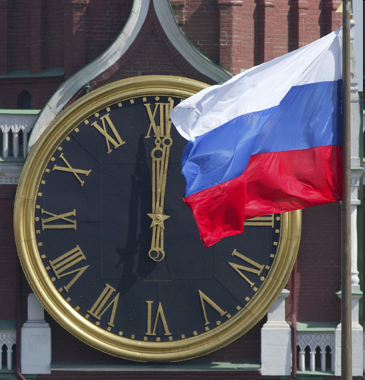
Всероссийский открытый урок, посвященный 20-летию принятия Конституции Российской Федерации
«Мы – граждане Российской Федерации»

Slide 2
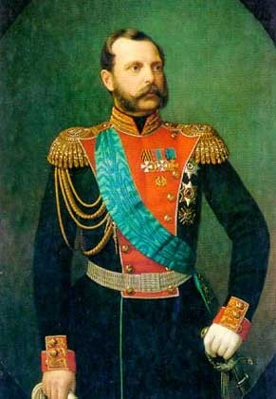
Манифест от 6 августа 1905 года
учреждал государственную думу и
провозглашал избирательные права
российских подданных…..
Программа конституционных преобразований была разработана императором Александром II.
Но его идее не суждено было сбыться… 1 марта 1881 года он был убит народовольцами.
Манифест от 17 октября 1905 года
провозглашал неотъемлемые гражданские
права…………………

Slide 3
25 октября 1917 года свершилась
Октябрьская революция.
До лета 1918 года в России действует
неписанная конституция – свод
основных декретов большевистского
государства.
Первая конституция в России
была принята 10 июля 1918 года на Пятом Всероссийском съезде Советов.

Slide 4
В 1922 года I съезд Советов СССР утвердил Договор об образовании СССР. Договор подписали четыре республики: Россия, Украина, Белоруссия и Закавказье (в состав которой входили Грузия, Армения, Азербайджан). Каждая из республик уже имела свою конституцию. Съезд принял решение о разработке общесоюзной конституции. 31 января 1924 года Конституция была единогласно принята II съездом Советов.

Slide 5
Конституция СССР 1936 г.
Неофициальное название: «Сталинская конституция». Несмотря на свое название, основным автором конституции был впоследствии репрессированный Николай Бухарин. В работе над текстом конституции непосредственно принимал участие И.В. Сталин.
Конституция 1936 года по замыслу авторов должна была отразить важный этап в истории Советского государства – построение социализма. В ее обсуждении впервые участвовало 75 млн. чел.

Slide 6
Конституция СССР 1977 г.
Эта конституция закрепляла однопартийную политическую систему (КПСС). Несмотря на распад СССР действовала на территории России до 1993 г.
Вошла в историю как «конституция развитого социализма» или
«Брежневская конституция».

Slide 7
Основной Закон страны
Закрепляет основы конституционного строя Российской федерации, права и свободы человека и гражданина, федеративное устройство, организацию высших органов государственной власти.
12 декабря 1993 года Всенародным голосованием была принята Конституция Российской Федерации.
С 2005 года 12 декабря не является в России выходным днём.
День Конституции причислен к памятным датам России.

Slide 8
Текст преамбулы гласит:
«Мы, многонациональный народ Российской Федерации, соединенные общей судьбой на своей земле, утверждая права и свободы человека, гражданский мир и согласие, соединяя исторически сложившееся государственное единство, исходя из общепризнанных принципов равноправия и самоопределения народов, чтя память предков, передавших нам любовь и уважение к Отечеству, веру в добро и справедливость, возрождая суверенную государственность России и утверждая незыблемость ее демократической основы, стремясь обеспечить благополучие и процветание России, исходя из ответственности за свою Родину перед нынешним и будущими поколениями, сознавая себя частью мирового сообщества, принимаем КОНСТИТУЦИЮ РОССИЙСКОЙ ФЕДЕРАЦИИ»

Slide 9
Главные задачи государства
- утверждение прав и свобод человека,
- утверждение гражданского мира и согласия в Российской Федерации,
- сохранение исторически сложившегося государственного единства,
- возрождение суверенной государственности России,
- утверждение незыблемости демократических основ Российского государства,
- обеспечение благополучия и процветания России.

Slide 10
1 раздел Конституции
Гл. 1. Основы конституционного строя.
Гл. 2. Права и свободы человека и гражданина.
Гл. 3. Федеративное устройство.
Гл. 4. Президент.
Гл. 5. Федеральное собрание.
Гл. 6. Правительство РФ.
Гл. 7. Судебная власть.
Гл. 8. местное самоуправление.
Гл. 9. Конституционные поправки и пересмотр конституции.

Slide 11
2 раздел Конституции
«Заключительные и переходные положения»

Slide 12
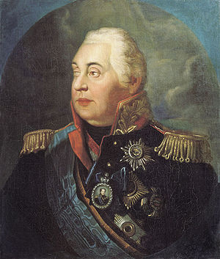
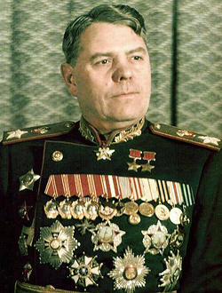
А что такое гражданин?
- Отечества достойный сын!
Н.А. Некрасов
М.И. Кутузов, генерал-фельдмаршал
А.М. Василевский, дважды Герой Советского Союза

Slide 13
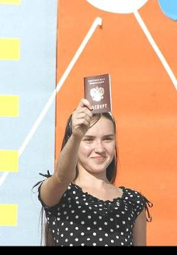
Кто же такой гражданин?
Это человек, имеющий права и обязанности, соблюдающий закон и отвечающий за свои поступки.
Гражданин России –
человек, владеющий
правами, но имеющий обязанности.

Slide 14
Права и свободы граждан РФ
Гражданские права и свободы: право на частную собственность, имущество; на свободное использование своих способностей и имущества; на свободный труд; на благоприятную окружающую среду; охрану труда и здоровья, отдых, образование и т.д.
Политические права: право на объединение; на участие в управлении делами государства; на равный доступ к государственной службе; на участие в отправлении правосудия и т.д. Свобода слова, печати, собраний и т.д.
Личные права: право на жизнь, свободу и личную неприкосновенность; неприкосновенность частной жизни; защиту своей чести и доброго имени; неприкосновенность жилища; свободное передвижение, выбор места жительства; пользование родным языком; получение квалифицированной юридической помощи и т.д.

Slide 15
Обязанности:
Соблюдение Конституции и законов
Уважение прав и свобод других лиц
Забота о детях и нетрудоспособных родителях
Получение основного общего образования
Забота о памятниках истории и культуры
Уплата налогов и сборов
Сохранение природы и окружающей среды
Защита Отечества

Slide 16
Анкета Гражданина
Ты – житель России
Любишь свою семью
Никогда не обидишь слабого
Стараешься лучше учиться
На тебя можно положиться
Ты способен признавать и исправлять свои недостатки
Знаешь, что такое хорошо и что такое плохо и поступаешь в соответствии с этим
Умеешь отвечать за свои поступки
Стараешься приносить пользу окружающим тебя людям

Slide 17
Анкета Гражданина
У тебя много друзей
Уступаешь место в транспорте
Читаешь газеты и смотришь программу «Новости»
Ты способен сочувствовать и сопереживать
Бережно относишься к окружающей нас природе
Интересуешься историей
Знаешь свои права и обязанности
Помогаешь по дому родителям

Slide 18
Гражданином Российской Федерации
БЫТЬ ПОЧЕТНО!

